Slide 1
과목_학년학기_단원 | suh_h_0402_03
차시명 | 04 소수의 크기를 비교해 볼까요
파일명 | suh_h_0402_03_0004
검토 | 담당
수학팀 | 오승태
문서 HISTORY
번호 | 버전 | 문서 작성일 | 내용 비고 | 작성자 (내선번호) | 검토자
1 | V 1.0 | 2022.06.01 | 문서 발생 | 김범수
2 | V 2.0 | 2022.06.10 | 1차 수정 | 오승태
3 | V 2.0 | 2022.06.15 | 2차 검토 및 수정 |  | 김예림
4 | V 3.0 | 2022.06.16 | 3차 수정 | 오승태
5 | V 4.0 | 2022.06.16 | 4차 검토 및 수정 |  | 김예림
6
7
8
9
10
11

Slide 2
학습 단계 | 자료명 |  | 프레임 수 | 교과서 정보 | 파일명 | 자료 형태
도입 | 애니 | [도입 애니메이션] 우편물의 무게 | 1 | 수학 60쪽, 수학 익힘 44~45쪽 | suh_h_0402_03_0004_101_1.html | Html5(애니)
도입 | 생각 열기 | [생각 열기] 두 상자 중 어느 것이 더 무거울지 생각해 보기 | 1 | 수학 60쪽, 수학 익힘 44~45쪽 | suh_h_0402_03_0004_102_1.html | Html5
도입 | 학습 목표 | 이번 시간에 배울 내용 | 1 |  | suh_h_0402_03_0004_103_1.html | Html5
전개 | 활동 1 | [활동 1] 두 상자 중 어느 것이 더 무거울지 알아보기 | 1 | 수학 60쪽, 수학 익힘 44~45쪽 | suh_h_0402_03_0004_201_1.html | Html5
전개 | 활동 2 | [활동 2] 0.4와 0.35의 크기 비교하기 | 1 | 수학 61쪽, 수학 익힘 44~45쪽 | suh_h_0402_03_0004_202_1.html | Html5
전개 | 약속하기 | [약속하기] 0.4와 0.40 알아보기 | 1 | 수학 61쪽, 수학 익힘 44~45쪽 | suh_h_0402_03_0004_202_2.html | Html5
전개 | 활동 3 | [활동 3] 1.543과 1.548의 크기 비교하기 | 1 | 수학 61쪽, 수학 익힘 44~45쪽 | suh_h_0402_03_0004_203_1.html | Html5
전개 | 혼자 서도 척척 | [혼자 서도 척척] 문제 1 | 1 | 수학 61쪽, 수학 익힘 44~45쪽 | suh_h_0402_03_0004_204_1.html | Html5
정리 | 핵심 정리 | 핵심 정리 | 1 |  | suh_h_0402_03_0004_301_1.html | Html5
정리 | 차시 예고 | 다음 시간에 배울 내용 | 1 |  | suh_h_0402_03_0004_302_1.html | Html5
평가 | 확인 문제 | 확인 문제 | 1 |  | suh_h_0402_03_0004_401_1.html | Html5
총 프레임 수 |  |  | 11

Slide 3
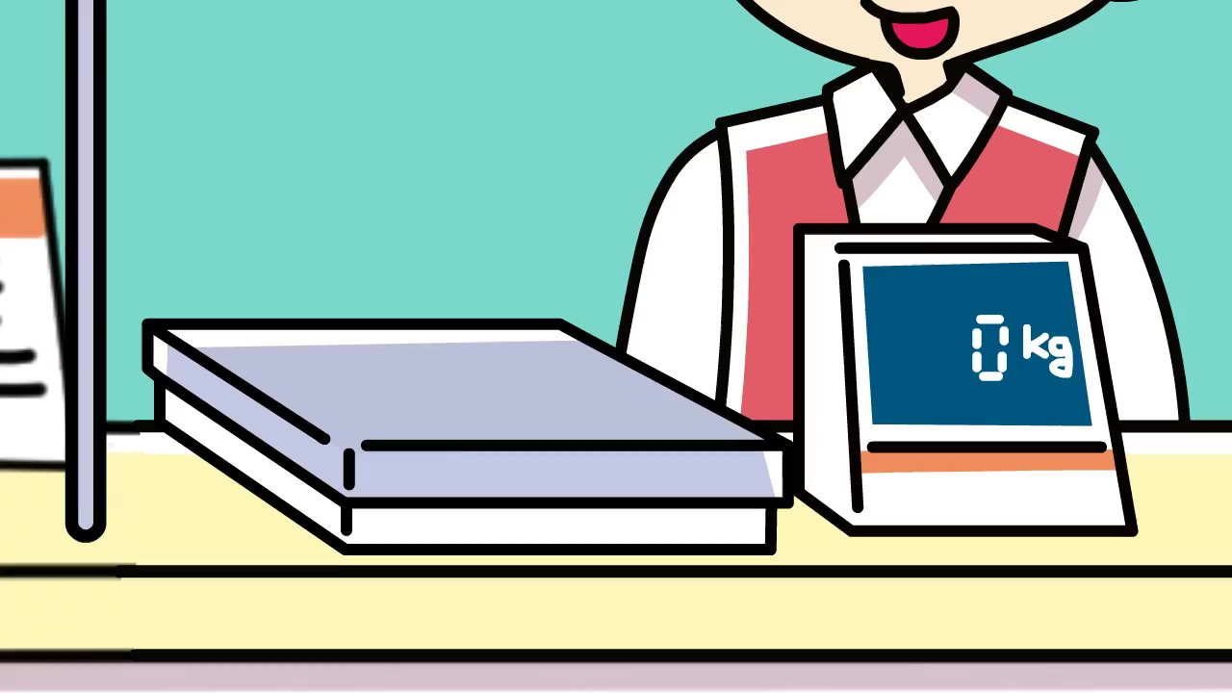
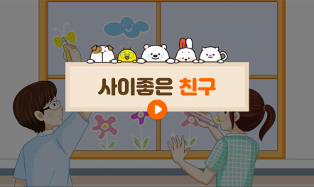
suh_h_0402_03_0004_101_1
Θ Description & Function
[애니 DVD 개발물]
초등 수학\3_002_2015개정\수학 4-2 지도서\app\resource\contents\lesson03\ops\3\media\mp4
[애니 게이트 참고 화면]
우편물의 무게
애니 파일명 | 3_3_1_ani.mp4

Slide 4
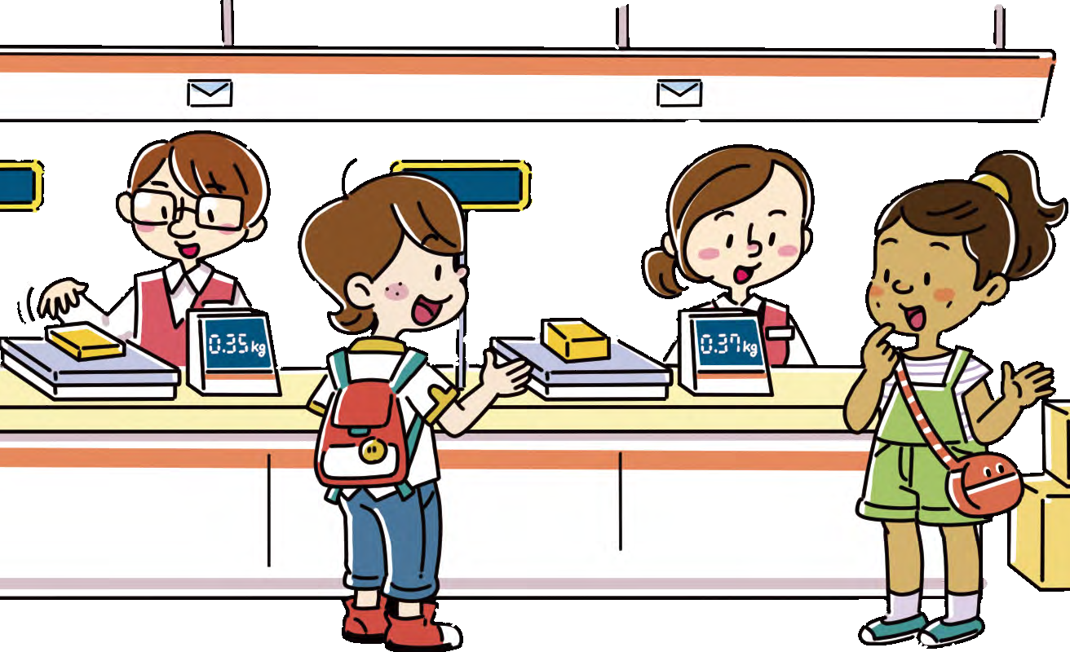



suh_h_0402_03_0004_102_1
Θ Description & Function
다음 그림의 상황에 대하여 이야기해 봅시다.
1. 탭 이벤트
2. 말풍선 소스 사용.
이미지 및 말풍선 위 마우스 오버 시 회색 테두리 효과 있음
3. 확대 버튼 및 풀 팝업창(다음 슬라이드)
4. 답 칸 클릭하면 답 나타남. 정답 확인 버튼은 정답 가리기로 토글 됨.
#1
물음 1
물음 2
물음 3
물음 4
물음 5
내가 가지고 온
상자는
0.35 kg이야.
그림은 어떤 상황인가요?
우체국에서 상자의 무게를 재어 보고 있습니다.
#2
내 것은 0.37 kg이야.
두 상자 중 어느 것이
더 무거울까?
#4
#3
삽화 파일명 | LH 서버 > 원본 삽화 폴더 > 3단원 > (도입)4-2-3(4차시)(1005).psd

Slide 5

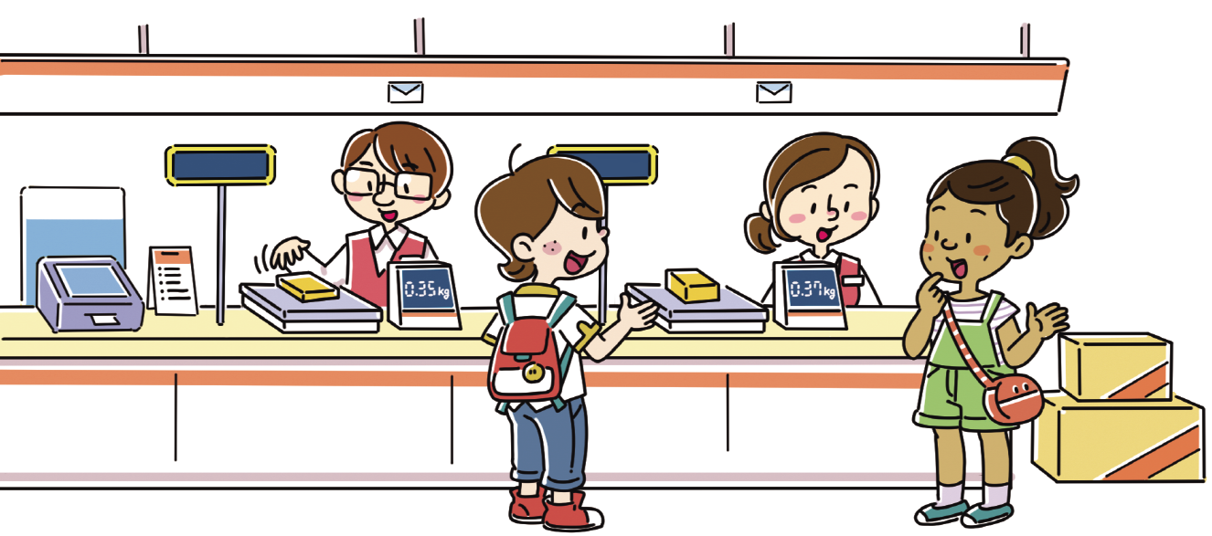
suh_h_0402_03_0004_102_1
Θ Description & Function
내 것은 0.37 kg이야.
두 상자 중 어느 것이
더 무거울까?
< 확대 버튼 클릭 시 나타나는 화면>
1. 말풍선 소스 사용.
#1
내가 가지고 온
상자는
0.35 kg이야.

Slide 6
suh_h_0402_03_0004_102_1
Θ Description & Function
다음 그림의 상황에 대하여 이야기해 봅시다.
1. 답 칸 클릭하면 답 나타남. 정답 확인 버튼은 정답 가리기로 토글 됨.
물음 1
물음 2
물음 3
물음 4
물음 5
내가 가지고 온
상자는
0.35 kg이야.
남학생이 가지고 온 상자의 무게는 몇 kg인가요?
0.35 kg입니다.
내 것은 0.37 kg이야.
두 상자 중 어느 것이
더 무거울까?
#1

Slide 7
suh_h_0402_03_0004_102_1
Θ Description & Function
다음 그림의 상황에 대하여 이야기해 봅시다.
1. 답 칸 클릭하면 답 나타남. 정답 확인 버튼은 정답 가리기로 토글 됨.
물음 1
물음 2
물음 3
물음 4
물음 5
내가 가지고 온
상자는
0.35 kg이야.
여학생이 가지고 온 상자의 무게는 몇 kg인가요?
0.37 kg입니다.
내 것은 0.37 kg이야.
두 상자 중 어느 것이
더 무거울까?
#1

Slide 8
suh_h_0402_03_0004_102_1
Θ Description & Function
다음 그림의 상황에 대하여 이야기해 봅시다.
1. 답 칸 클릭하면 답 나타남. 정답 확인 버튼은 정답 가리기로 토글 됨.
물음 1
물음 2
물음 3
물음 4
물음 5
내가 가지고 온
상자는
0.35 kg이야.
궁금해하는 것은 무엇인가요?
두 상자 중 어느 것이 더 무거울지 궁금해합니다.
내 것은 0.37 kg이야.
두 상자 중 어느 것이
더 무거울까?
#1

Slide 9
suh_h_0402_03_0004_102_1
Θ Description & Function
다음 그림의 상황에 대하여 이야기해 봅시다.
1. 답 칸 클릭하면 답 나타남. 정답 확인 버튼은 정답 가리기로 토글 됨.
물음 1
물음 2
물음 3
물음 4
물음 5
내가 가지고 온
상자는
0.35 kg이야.
궁금해하는 것을 해결하려면 무엇을 배워야 할까요?
소수의 크기를 비교하는 방법을 배워야 합니다.
내 것은 0.37 kg이야.
두 상자 중 어느 것이
더 무거울까?
#1

Slide 10
suh_h_0402_03_0004_103_1
Θ Description & Function
#1
[이번 시간에 배울 내용]
1
이번 시간에는 무엇을 배울까요?
모눈종이와 수직선을 이용하여 소수의 크기를 비교할 수 있습니다.
소수의 각 자리 수를 보고 크기를 비교할 수 있습니다.

Slide 11

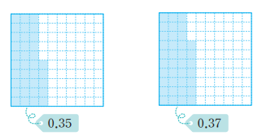
suh_h_0402_03_0004_201_1
Θ Description & Function
두 상자 중 어느 것이 더 무거울지 알아봅시다.
탭 이벤트
2. 지시문 약물
-볼드 : 모눈종이, 클릭
3. 전자저작물 기능 동일
<전자 저작물 기능 참고> 한대희 4-2 지도서\app\resource\contents\lesson03\ops\3\3_3_03.html
4. 정답 확인 버튼을 클릭하면 답 나타남. 정답 확인 버튼은 정답 가리기로 토글 됨.
<정답 이미지>
#1
물음 1
물음 2
물음 3
물음 4
물음 5
0.35와 0.37을 모눈종이에 나타내 보세요.
#2
모눈종이를 클릭하세요.
i
#3
0.35
0.37
#4
삽화 파일명 | 3_3_03_01.svg / 3_3_03_02.svg / 이미지 내 텍스트는 새로 써 주세요. 초등 수학\3_002_2015개정\수학 4-2 지도서\app\resource\contents\lesson03\ops\3\images\3_3 8.JPG 초등 수학\3_002_2015개정\수학 4-2 지도서\app\resource\data\03\교수 학습 자료\도형 그림 자료

Slide 12
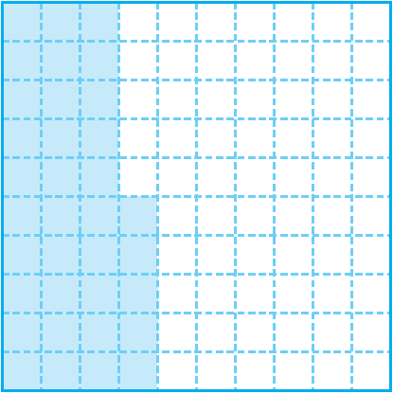
suh_h_0402_03_0004_201_1
Θ Description & Function
두 상자 중 어느 것이 더 무거울지 알아봅시다.
1. 답 칸 클릭하면 답 나타남. 정답 확인 버튼은 정답 가리기로 토글 됨.
물음 1
물음 2
물음 3
물음 4
물음 5
0.35는 0.01이 몇 개인가요?
0.35
35개
#1
삽화 파일명 | 8.JPG / 위 이미지 처럼 35칸 채워주세요. 초등 수학\3_002_2015개정\수학 4-2 지도서\app\resource\data\03\교수 학습 자료\도형 그림 자료

Slide 13
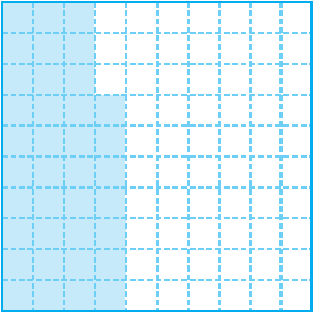
suh_h_0402_03_0004_201_1
Θ Description & Function
두 상자 중 어느 것이 더 무거울지 알아봅시다.
1. 답 칸 클릭하면 답 나타남. 정답 확인 버튼은 정답 가리기로 토글 됨.
물음 1
물음 2
물음 3
물음 4
물음 5
0.37은 0.01이 몇 개인가요?
0.37
37개
#1
삽화 파일명 | 8.JPG / 위 이미지 처럼 37칸 채워주세요. 초등 수학\3_002_2015개정\수학 4-2 지도서\app\resource\data\03\교수 학습 자료\도형 그림 자료

Slide 14
suh_h_0402_03_0004_201_1
Θ Description & Function
두 상자 중 어느 것이 더 무거울지 알아봅시다.
1. 답 칸 클릭하면 답 나타남. 정답 확인 버튼은 정답 가리기로 토글 됨.
물음 1
물음 2
물음 3
물음 4
물음 5
0.35와 0.37 중에서 어느 소수가 더 큰가요?
0.35
0.37
0.37
#1

Slide 15
suh_h_0402_03_0004_201_1
Θ Description & Function
두 상자 중 어느 것이 더 무거울지 알아봅시다.
1. 답 칸 클릭하면 답 나타남. 정답 확인 버튼은 정답 가리기로 토글 됨.
물음 1
물음 2
물음 3
물음 4
물음 5
두 상자 중 어느 것이 더 무거울까요?
0.35
0.37
무게가 0.37 kg인 상자
#1

Slide 16

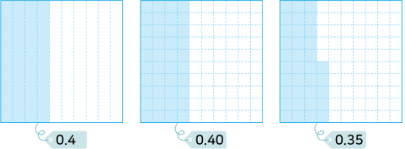
suh_h_0402_03_0004_202_1
Θ Description & Function
0.4와 0.35의 크기를 비교해 봅시다.
탭 이벤트
2. 지시문 약물
-볼드 : 모눈종이, 클릭
3. 전자저작물 기능 동일
<전자 저작물 기능 참고> 한대희 4-2 지도서\app\resource\contents\lesson03\ops\3\3_3_04.html
4. 정답 확인 버튼을 클릭하면 답 나타남. 정답 확인 버튼은 정답 가리기로 토글 됨.
<정답 이미지>
#1
물음 1
물음 2
물음 3
모눈종이에 주어진 소수만큼 색칠해 보세요.
#2
모눈종이를 클릭하세요.
i
#3
0.4
0.40
0.35
#4
삽화 파일명 | 3_3_04_01.svg ~ 3_3_04_04.svg / 이미지 내 텍스트는 새로 써주세요. 초등 수학\3_002_2015개정\수학 4-2 지도서\app\resource\contents\lesson03\ops\3\images\3_3 54.JPG 초등 수학\3_002_2015개정\수학 4-2 지도서\app\resource\data\03\교수 학습 자료\도형 그림 자료

Slide 17

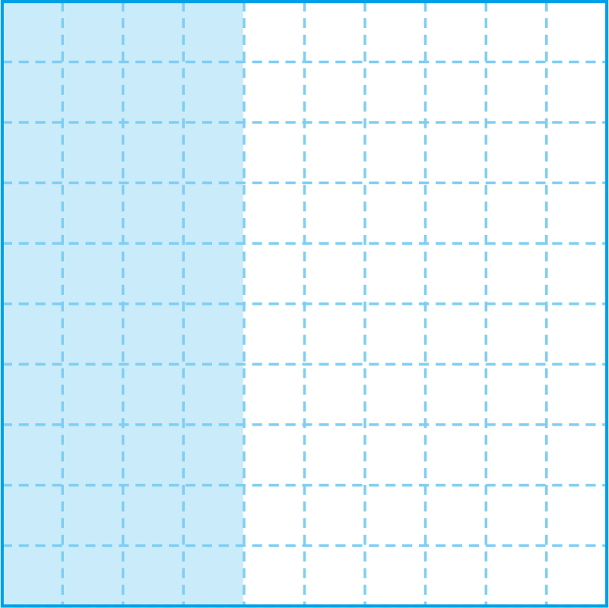
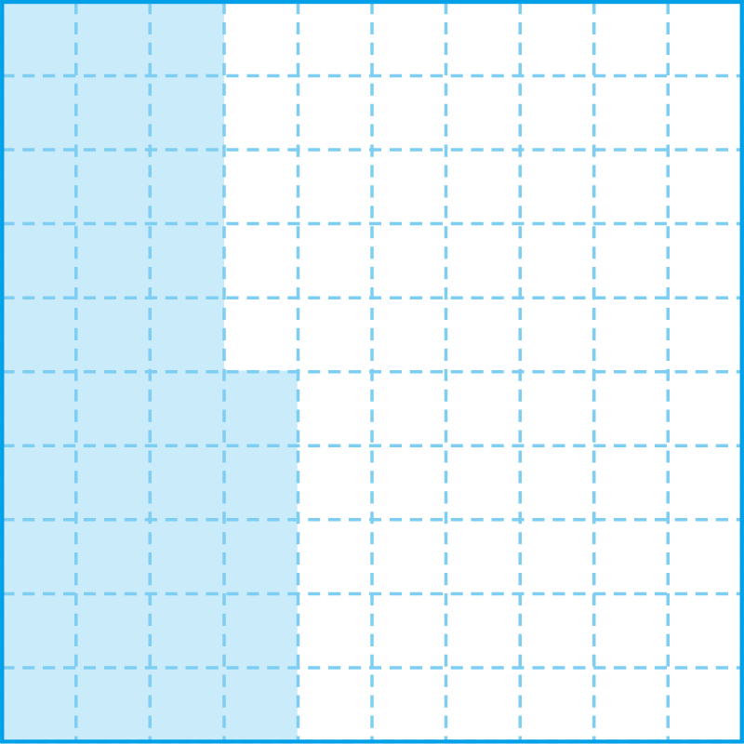
suh_h_0402_03_0004_202_1
Θ Description & Function
0.4와 0.35의 크기를 비교해 봅시다.
1. 답 칸 클릭하면 답 나타남. 정답 확인 버튼은 정답 가리기로 토글 됨.
물음 1
물음 2
물음 3
0.4와 0.40 중에서 어느 소수가 더 큰가요?
0.4
0.40
0.35
크기가 같습니다.
#1
삽화 파일명 | 3_3_04_04.svg 초등 수학\3_002_2015개정\수학 4-2 지도서\app\resource\contents\lesson03\ops\3\images\3_3

Slide 18
suh_h_0402_03_0004_202_1
Θ Description & Function
0.4와 0.35의 크기를 비교해 봅시다.
1. 답 칸 클릭하면 답 나타남. 정답 확인 버튼은 정답 가리기로 토글 됨.
물음 1
물음 2
물음 3
0.4와 0.35 중에서 어느 소수가 더 큰가요?
0.4
0.40
0.35
0.4
#1

Slide 19
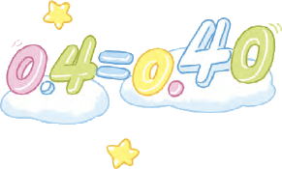
suh_h_0402_03_0004_202_2
Θ Description & Function
0.4와 0.35의 크기를 비교해 봅시다.
개념 정리 학습창
정답 확인 버튼 없음
#1
0.4와 0.40은 같은 수입니다.
필요한 경우 소수의 오른쪽 끝자리에 0을
붙여서 나타낼 수 있습니다.
0.4
0.40
#2
삽화 파일명 | 3_3_04_06_1.png / 3_3_04_04.svg / 이미지 내 텍스트는 새로 써주세요. 초등 수학\3_002_2015개정\수학 4-2 지도서\app\resource\contents\lesson03\ops\3\images\3_3

Slide 20
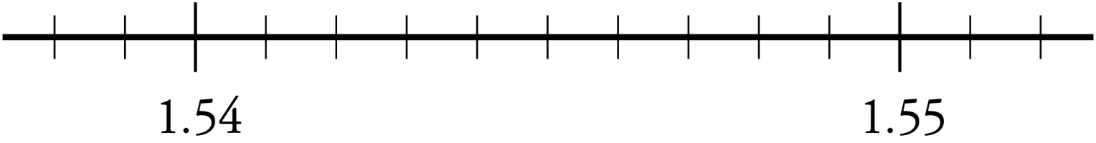



suh_h_0402_03_0004_203_1
Θ Description & Function
1.543과 1.548을 수직선에 나타내고 크기를 비교해 보세요.
1. 탭이벤트
2. 지시문 약물
-볼드 : 숫자, 드래그
3. 드래그 앤 드롭. 전자저작물 기능 동일
<전자 저작물 기능 참고> 한대희 4-2 지도서\app\resource\contents\lesson03\ops\3\3_3_05.html
4. 이너 버튼(2 페이지)
5. 정답 확인 버튼을 클릭하면 아래 파란색 화살표와 텍스트 나타남. 정답 확인 버튼은 정답 가리기로 토글 됨.
#1
물음 1
물음 2
1.543과 1.548을 수직선에 나타내 보세요.
#2
숫자를 드래그하세요.
1.543 1.548
i
#3
1.54
#5
#5
1.55
1.543
1.548
#5
#4
삽화 파일명 | 3_3_05_01.svg / 3_3_05_02.svg / 이미지 내 텍스트는 새로 써주세요. 초등 수학\3_002_2015개정\수학 4-2 지도서\app\resource\contents\lesson03\ops\3\images\3_3

Slide 21
suh_h_0402_03_0004_203_1
Θ Description & Function
1.543과 1.548을 수직선에 나타내고 크기를 비교해 보세요.
1. 글자색 검정, 클릭 영역 아님.
2. 답 칸 클릭하면 답 나타남. 정답 확인 버튼은 정답 가리기로 토글 됨.
물음 1
물음 2
1.543과 1.548 중에서 어느 소수가 더 큰가요?
1.54
1.55
#1
1.543
1.548
1.548
#2

Slide 22

suh_h_0402_03_0004_203_1
Θ Description & Function
1.543과 1.548을 수직선에 나타내고 크기를 비교해 보세요.
답 칸 내 예 약물
2. 답 칸 클릭하면 답 나타남. 정답 확인 버튼은 정답 가리기로 토글 됨.
물음 1
물음 2
소수의 크기를 비교하는 방법을 말해 보세요.
1.54
1.55
1.543
1.548
#1
일의 자리 수의 크기를 비교합니다. 만약 같다면 소수 첫째 자리 수의 크기를 비교하고, 만약 같다면 소수 둘째 자리 수의 크기를 비교합니다. 소수 둘째 자리 수까지 모두 같다면 소수 셋째 자리 수의 크기를 비교합니다.
#2

Slide 23




suh_h_0402_03_0004_204_1
#1
Θ Description & Function
소수의 크기를 비교하여 안에 ＞, ＝, ＜를 알맞게 써넣으세요.
1. [혼자서도척척] 전자저작물(DVD) 아이콘 사용
2 답 칸 클릭하면 답 나타남. 정답 확인 버튼은 정답 가리기로 토글 됨.
0.43 0.42
0.38 0.4
3.164 3.168
#2

Slide 24
suh_h_0402_03_0004_301_1
Θ Description & Function
핵심 정리
1. 색상 박스
2. 좌우로 흔들리는 화살표 약물.전자 저작물 기능 동일
<전자 저작물 기능 참고>
초등 수학\3_002_2015개정\수학 4-2 지도서\app\resource\contents\lesson03\ops\3\3_3_06.html
3. 정답 확인 버튼 없음.
[ 소수의 크기를 비교하기]
#1
소수 첫째 자리
수가 같으면
소수 둘째 자리
수를 비교합니다.
소수 둘째 자리
수가 같으면
소수 셋째 자리
수를 비교합니다.
소수 첫째 자리
수를 비교합니다.
#2
0.35 ＜ 0.4
0.43 0.425
3.164 3.168
0.43 > 0.425
3.164 3.168
3.164＜3.168
#3

Slide 25


suh_h_0402_03_0004_302_1
Θ Description & Function
#1
[다음 시간에 배울 내용]
1
다음 시간에는 무엇을 배울까요?
소수 사이의 관계를 알아볼까요
62~63쪽
46~47쪽

Slide 26
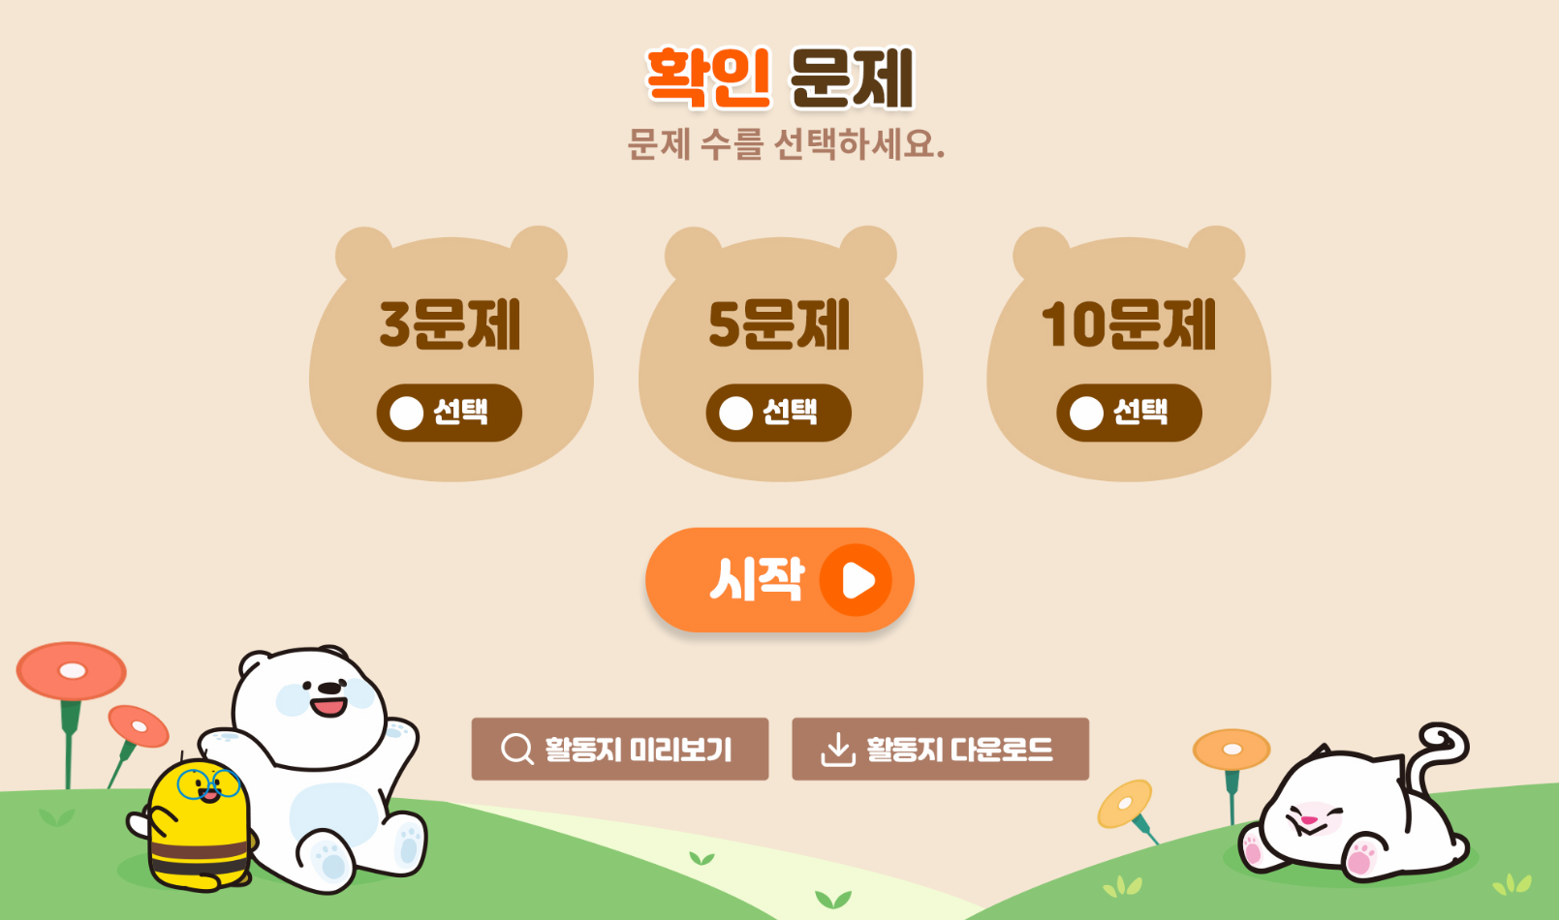
suh_h_0402_03_0004_401_1
Θ Description & Function
#1
[확인 문제] 게이트
활동지 다운로드 버튼
3~4학년군_수학(한)4-2_확인문제_3_04차시.hwp
3. 활동지 다운로드 버튼은 게이트 화면에만 있음
#2~3

Slide 27


suh_h_0402_03_0004_401_1
Θ Description & Function
문제 1
문제 2
문제 3
문제 4
문제 5
문제 6
문제 7
문제 8
문제 9
문제 10
1. 풀이 확인 팝업창(다음 슬라이드)
2. 답 칸 클릭하면 답 나타남. 정답 확인 버튼은 정답 가리기로 토글 됨.
가장 큰 소수를 찾아 써 보시오.
6.25 6.384 5.98
6.384
#1
#2

Slide 28

suh_h_0402_03_0004_401_1
Θ Description & Function
문제 1
문제 2
문제 3
문제 4
문제 5
문제 6
문제 7
문제 8
문제 9
문제 10
< 풀이 확인 클릭 시 나타나는 화면>
가장 큰 소수를 찾아 써 보시오.
6.25 6.384 5.98
6.384
풀이
일의 자리 수를 비교하여 큰 쪽이 더 큽니다. 일의 자리 수의 크기가 같으면 소수 첫째 자리 수를 비교합니다.
가장 큰 소수는 6.384입니다.

Slide 29

suh_h_0402_03_0004_401_1
Θ Description & Function
문제 1
문제 2
문제 3
문제 4
문제 5
문제 6
문제 7
문제 8
문제 9
문제 10
1. 풀이 확인 팝업창(다음 슬라이드)
2. 답 칸 클릭하면 답 나타남. 정답 확인 버튼은 정답 가리기로 토글 됨.
소수의 크기를 비교하여 안에 ＞, ＝, ＜를 알맞게 써넣으시오.
3.6 5.7
0.82 0.93
2.384 2.98
#1
#2

Slide 30
suh_h_0402_03_0004_401_1
Θ Description & Function
문제 1
문제 2
문제 3
문제 4
문제 5
문제 6
문제 7
문제 8
문제 9
문제 10
< 풀이 확인 클릭 시 나타나는 화면>
소수의 크기를 비교하여 안에 ＞, ＝, ＜를 알맞게 써넣으시오.
3.6 5.7
0.82 0.93
2.384 2.98
풀이
2.384 2.98
일의 자리 수를 비교하여 큰 쪽이 더 큽니다. 일의 자리 수의 크기가 같으면 소수 첫째 자리 수를 비교합니다.

Slide 31

suh_h_0402_03_0004_401_1
Θ Description & Function
문제 1
문제 2
문제 3
문제 4
문제 5
문제 6
문제 7
문제 8
문제 9
문제 10
1. 풀이 확인 팝업창(다음 슬라이드)
2. 답 칸 클릭하면 답 나타남. 정답 확인 버튼은 정답 가리기로 토글 됨.
1부터 9까지의 숫자 중 안에 들어갈 수 있는 숫자를 모두 써 보시오.
3.45 ＞ 3.4
1, 2, 3, 4
#1
#2

Slide 32
suh_h_0402_03_0004_401_1
Θ Description & Function
문제 1
문제 2
문제 3
문제 4
문제 5
문제 6
문제 7
문제 8
문제 9
문제 10
< 풀이 확인 클릭 시 나타나는 화면>
1부터 9까지의 숫자 중 안에 들어갈 수 있는 숫자를 모두 써 보시오.
3.45 ＞ 3.4
풀이
1, 2, 3, 4
3.45보다 작은 수가 되려면 소수 둘째 자리에 5보다 작은 수가 들어가야 합니다. 따라서 1부터 9까지의 자연수 중에서 안에 들어갈 수 있는 수는 1, 2, 3, 4입니다.

Slide 33
suh_h_0402_03_0004_401_1
Θ Description & Function
문제 1
문제 2
문제 3
문제 4
문제 5
문제 6
문제 7
문제 8
문제 9
문제 10
1. 풀이 확인 팝업창(다음 슬라이드)
2. 답 칸 클릭하면 답 나타남. 정답 확인 버튼은 정답 가리기로 토글 됨.
두 수의 크기를 비교하여 안에 ＞, ＝, ＜를 알맞게 써넣으시오.
(1) 2.5 2.87
(2) 1.578 1.587
#1
#2

Slide 34
suh_h_0402_03_0004_401_1
Θ Description & Function
문제 1
문제 2
문제 3
문제 4
문제 5
문제 6
문제 7
문제 8
문제 9
문제 10
< 풀이 확인 클릭 시 나타나는 화면>
두 수의 크기를 비교하여 안에 ＞, ＝, ＜를 알맞게 써넣으시오.
(1) 2.5 2.87
(2) 1.578 1.587
풀이
일의 자리 수를 비교하여 큰 쪽이 더 큽니다. 일의 자리 수의 크기가 같으면 소수 첫째 자리 수를 비교합니다. 소수 첫째 자리 수가 같으면 소수 둘째 자리 수를 비교합니다.

Slide 35


suh_h_0402_03_0004_401_1
Θ Description & Function
문제 1
문제 2
문제 3
문제 4
문제 5
문제 6
문제 7
문제 8
문제 9
문제 10
1. 풀이 확인 팝업창(다음 슬라이드)
2. 답 칸 클릭하면 답 나타남. 정답 확인 버튼은 정답 가리기로 토글 됨.
가장 작은 수에는 표, 가장 큰 수에는 표 하세요.
5.47 5.078 0.538
#1
#2

Slide 36
suh_h_0402_03_0004_401_1
Θ Description & Function
문제 1
문제 2
문제 3
문제 4
문제 5
문제 6
문제 7
문제 8
문제 9
문제 10
< 풀이 확인 클릭 시 나타나는 화면>
가장 작은 수에는 표, 가장 큰 수에는 표 하세요.
5.47 5.078 0.538
풀이
일의 자리 수를 비교하여 큰 쪽이 더 큽니다. 일의 자리 수의 크기가 같으면 소수 첫째 자리 수를 비교합니다. 소수 첫째 자리 수가 같으면 소수 둘째 자리 수를 비교합니다.

Slide 37
suh_h_0402_03_0004_401_1
Θ Description & Function
문제 1
문제 2
문제 3
문제 4
문제 5
문제 6
문제 7
문제 8
문제 9
문제 10
1. 풀이 확인 팝업창(다음 슬라이드)
2. 답 칸 클릭하면 답 나타남. 정답 확인 버튼은 정답 가리기로 토글 됨.
두 수의 크기를 비교하여 안에 ＞, ＝, ＜를 알맞게 써넣으시오.
(1) 3.217 3.582
(2) 2.802 2.82
#1
#2

Slide 38
suh_h_0402_03_0004_401_1
Θ Description & Function
문제 1
문제 2
문제 3
문제 4
문제 5
문제 6
문제 7
문제 8
문제 9
문제 10
< 풀이 확인 클릭 시 나타나는 화면>
두 수의 크기를 비교하여 안에 ＞, ＝, ＜를 알맞게 써넣으시오.
(1) 3.217 3.582
(2) 2.802 2.82
풀이
일의 자리 수를 비교하여 큰 쪽이 더 큽니다. 일의 자리 수의 크기가 같으면 소수 첫째 자리 수를 비교합니다. 소수 첫째 자리 수가 같으면 소수 둘째 자리 수를 비교합니다.

Slide 39
suh_h_0402_03_0004_401_1
Θ Description & Function
문제 1
문제 2
문제 3
문제 4
문제 5
문제 6
문제 7
문제 8
문제 9
문제 10
1. 풀이 확인 팝업창(다음 슬라이드)
2. 답 칸 클릭하면 답 나타남. 정답 확인 버튼은 정답 가리기로 토글 됨.
가장 작은 수에는 표, 가장 큰 수에는 표 하세요.
4.387 4.039 0.487
#1
#2

Slide 40
suh_h_0402_03_0004_401_1
Θ Description & Function
문제 1
문제 2
문제 3
문제 4
문제 5
문제 6
문제 7
문제 8
문제 9
문제 10
< 풀이 확인 클릭 시 나타나는 화면>
가장 작은 수에는 표, 가장 큰 수에는 표 하세요.
4.387 4.039 0.487
풀이
일의 자리 수를 비교하여 큰 쪽이 더 큽니다. 일의 자리 수의 크기가 같으면 소수 첫째 자리 수를 비교합니다. 소수 첫째 자리 수가 같으면 소수 둘째 자리 수를 비교합니다.

Slide 41
suh_h_0402_03_0004_401_1
Θ Description & Function
문제 1
문제 2
문제 3
문제 4
문제 5
문제 6
문제 7
문제 8
문제 9
문제 10
1. 풀이 확인 팝업창(다음 슬라이드)
2. 답 칸 클릭하면 답 나타남. 정답 확인 버튼은 정답 가리기로 토글 됨.
주영이와 기태가 함께 물을 마시는데 주영이는 0.4 L를 마시고, 기태는 0.35 L를 마셨습니다. 누가 물을 더 많이 마셨는지 구하시오.
주영
#1
#2

Slide 42
suh_h_0402_03_0004_401_1
Θ Description & Function
문제 1
문제 2
문제 3
문제 4
문제 5
문제 6
문제 7
문제 8
문제 9
문제 10
< 풀이 확인 클릭 시 나타나는 화면>
주영이와 기태가 함께 물을 마시는데 주영이는 0.4 L를 마시고, 기태는 0.35 L를 마셨습니다. 누가 물을 더 많이 마셨는지 구하시오.
주영
풀이
0.4는 0.40과 같은데 0.40과 0.35에서 소수 첫째 자리 숫자의 크기를 비교하면 4＞3이므로 0.4가 더 큽니다.
그러므로 주영이가 물을 더 많이 마셨습니다.

Slide 43
suh_h_0402_03_0004_401_1
Θ Description & Function
문제 1
문제 2
문제 3
문제 4
문제 5
문제 6
문제 7
문제 8
문제 9
문제 10
1. 풀이 확인 팝업창(다음 슬라이드)
2. 답 칸 클릭하면 답 나타남. 정답 확인 버튼은 정답 가리기로 토글 됨.
나리가 집에서부터 학교, 도서관, 은행까지의 거리를 알아보았습니다. 집에서 가까운 곳부터 순서대로 써 보시오.
집~학교 | 6.75 km
집~도서관 | 8.35 km
집~은행 | 3650 m
은행
,
학교
,
도서관
#1
#2

Slide 44
suh_h_0402_03_0004_401_1
Θ Description & Function
문제 1
문제 2
문제 3
문제 4
문제 5
문제 6
문제 7
문제 8
문제 9
문제 10
< 풀이 확인 클릭 시 나타나는 화면>
나리가 집에서부터 학교, 도서관, 은행까지의 거리를 알아보았습니다. 집에서 가까운 곳부터 순서대로 써 보시오.
집~학교 | 6.75 km
집~도서관 | 8.35 km
집~은행 | 3650 m
풀이
집에서 은행까지의 거리는 3.65 km입니다. 일의 자리 수를 비교하여 큰 쪽이 더 큽니다. 따라서 가까운 곳부터 순서대로 쓰면 은행, 학교, 도서관입니다.
은행, 학교, 도서관

Slide 45
suh_h_0402_03_0004_401_1
Θ Description & Function
문제 1
문제 2
문제 3
문제 4
문제 5
문제 6
문제 7
문제 8
문제 9
문제 10
1. 풀이 확인 팝업창(다음 슬라이드)
2. 답 칸 클릭하면 답 나타남. 정답 확인 버튼은 정답 가리기로 토글 됨.
큰 수부터 순서대로 놓아 문장을 완성해 보시오.
1.02 | 0.2 | 1.2 | 0.01 | 0.02 | 0.12
미 | 있 | 재 | 학 | 수 | 는
1.2
재
1.02
미
0.2
있
0.12
는
0.02
수
0.01
학
>
>
>
>
>
#1
#2

Slide 46
suh_h_0402_03_0004_401_1
Θ Description & Function
문제 1
문제 2
문제 3
문제 4
문제 5
문제 6
문제 7
문제 8
문제 9
문제 10
< 풀이 확인 클릭 시 나타나는 화면>
큰 수부터 순서대로 놓아 문장을 완성해 보시오.
1.02 | 0.2 | 1.2 | 0.01 | 0.02 | 0.12
미 | 있 | 재 | 학 | 수 | 는
1.2
재
1.02
미
0.2
있
0.12
는
0.02
수
0.01
학
풀이
>
>
>
>
>
일의 자리 수를 비교하여 큰 쪽이 더 큽니다. 일의 자리 수의 크기가 같으면 소수 첫째 자리 수를 비교합니다. 소수 첫째 자리 수가 같으면 소수 둘째 자리 수를 비교합니다.

Slide 47
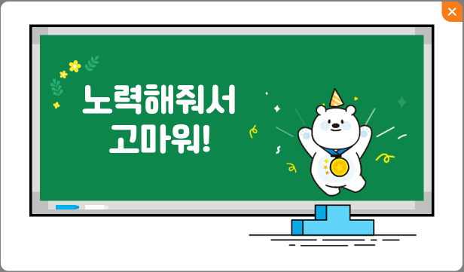

suh_h_0402_03_0004_401_1
Θ Description & Function
문제 1
문제 2
문제 3
문제 4
문제 5
문제 6
문제 7
문제 8
문제 9
문제 10
[칭찬하기 클릭 시 화면]
1. 칭찬하기 버튼 클릭 시 나타나는 텍스트는 아래 3가지 랜덤으로 반영(3가지 중 1개 랜덤)
→노력해줘서 고마워!
→정말 대단해!
→네가 참 자랑스러워!
큰 수부터 순서대로 놓아 문장을 완성해 보시오.
1.02 | 0.2 | 1.2 | 0.01 | 0.02 | 0.12
미 | 있 | 재 | 학 | 수 | 는
1.2
1.02
0.2
0.12
0.02
0.01
풀이
일의 자리 수를 비교하여 큰 쪽이 더 큽니다. 일의 자리 수의 크기가 같으면 소수 첫째 자리 수를 비교합니다. 소수 첫째 자리 수가 같으면 소수 둘째 자리 수를 비교합니다.
재
미
있
는
수
학

